Slide 1
Bài 20: Ngày đáng nhớ của gia đình
Lớp:…..

Slide 2
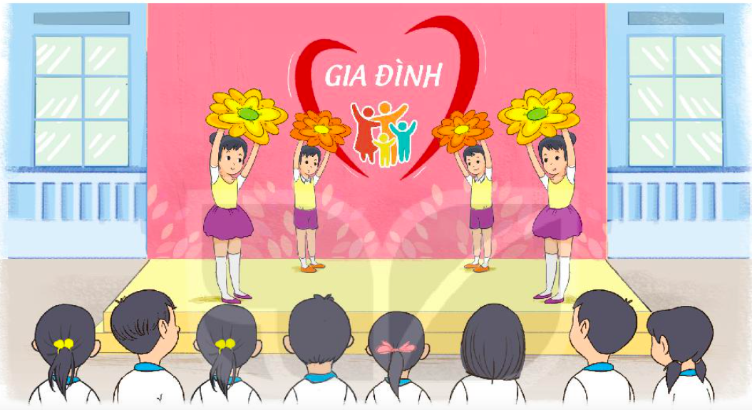
Sinh hoạt dưới cờ
Tham gia biểu diễn văn nghệ chủ đề “Gia đình”.

Slide 3
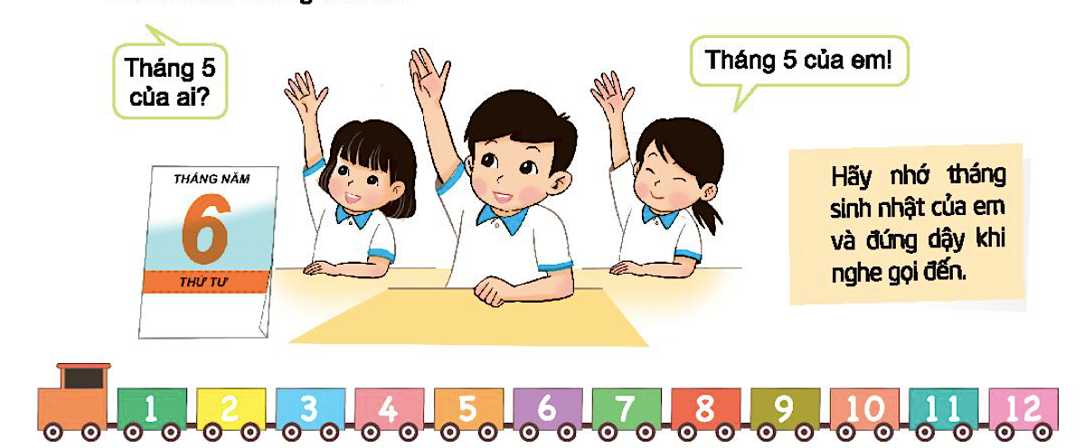
Hoạt động giáo dục theo chủ đề
1. Trò chơi: Tháng của ai?
Hãy nhớ tháng sinh nhật của em và đứng dậy khi nghe gọi đến.

Slide 4
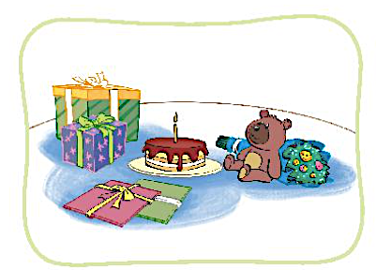
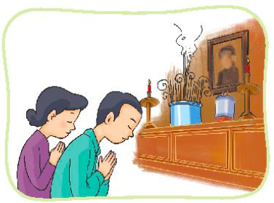
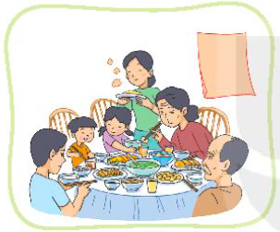
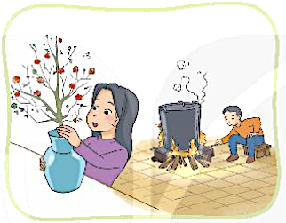
2. Thảo luận nhóm về những ngày đáng nhớ của gia đình.
Ngày sinh nhật một người trong gia đình
Ngày giỗ
Ngày cuối tuần
Ngày Tết
Ngày 8 - 3

Slide 5
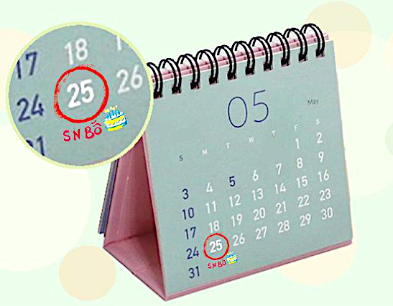
Hoạt động sau giờ học
- Cùng bố mẹ đánh dấu ngày đáng nhớ của gia đình.

Slide 6
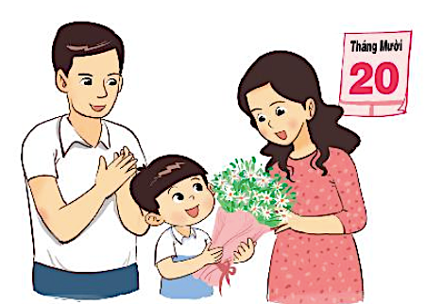
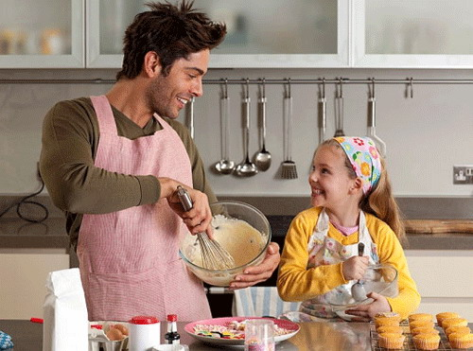
Sinh hoạt lớp
Chia sẻ những ngày đáng nhớ của gia đình em.
- Kể về một ngày đáng nhớ của gia đình mà em thích.
- Gia đình em thường làm gì vào ngày đó?

Slide 7
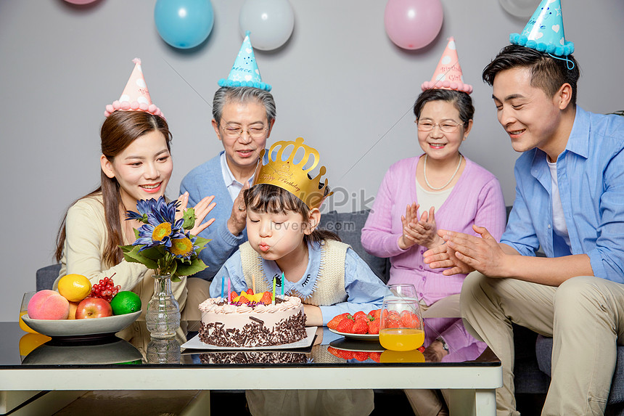
Hoạt động sau giờ học
Cùng người thân tổ chức buổi sum họp gia đình.

